Slide 1
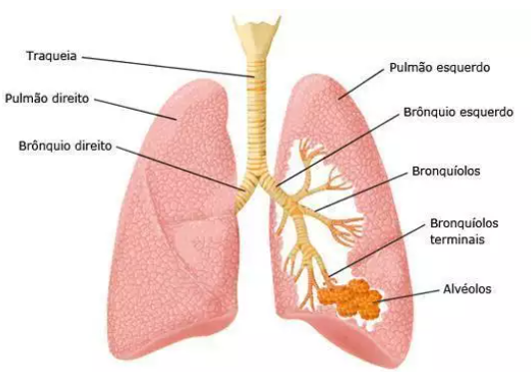
Revisão
1. Traqueia
2. Brônquio
3. Bronquíolo
4. Alvéolo
5. Lobos pulmonares

Slide 2
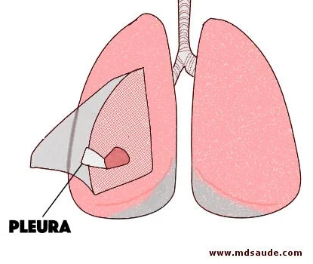
Revisão

Slide 3
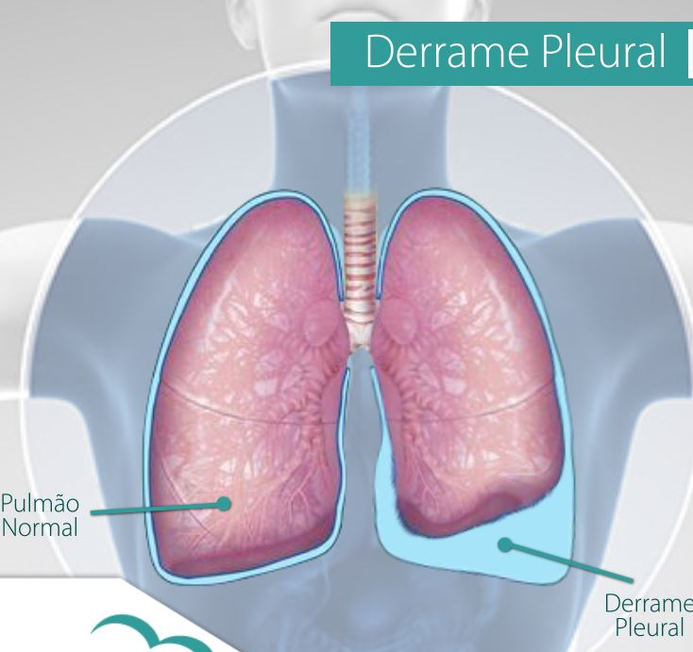
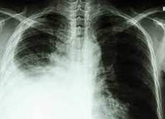
Patologias do pulmão

Slide 4
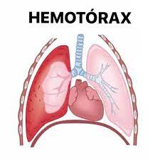
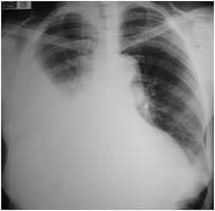
Patologias Pulmão – Hemotórax

Slide 5
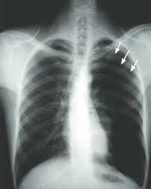
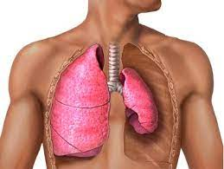
Patologias do Pulmão – Pneumotórax
Trama pulmonar

Slide 6
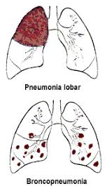
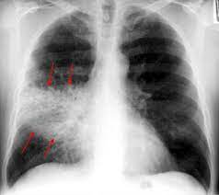
Patologias do Pulmão – Pneumonia

Slide 7
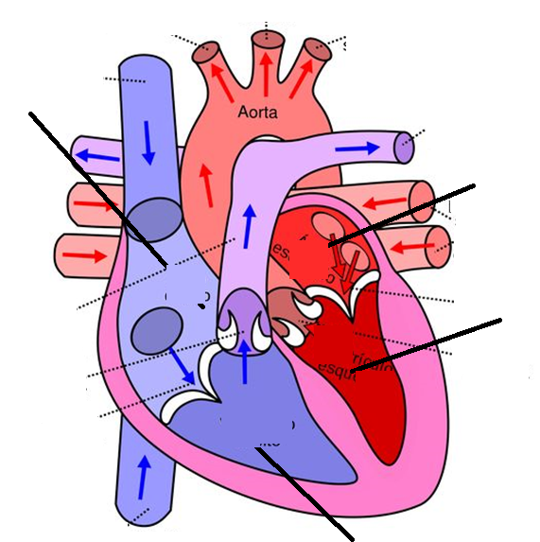
Anatomia do coração

Slide 8
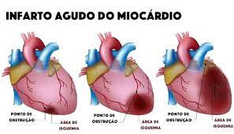
Patologia Coração – IAM -
Infarto Agudo do Miocárdio

Slide 9
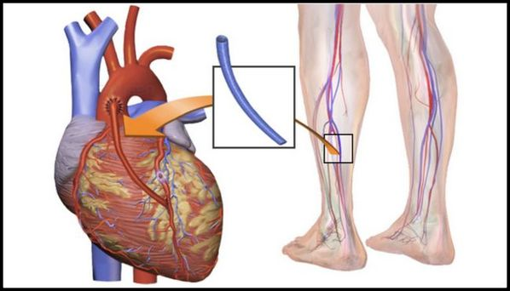
Ponte de Safena

Slide 10
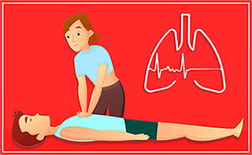
Parada Cardiorrespiratória - PCR
Parada cardiorrespiratória (PCR):
É a interrupção inesperada e abrupta do trabalho cardíaco e da respiração, com consequente perda da consciência.
Na maioria dos casos o evento não acontece por acaso, ele é o resultado da evolução de doenças de base

Slide 11
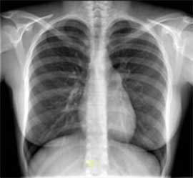
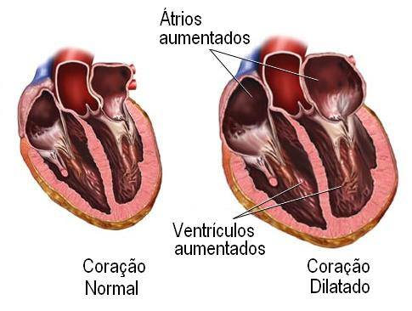
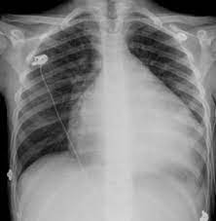
Patologias do coração –
Cardiomegalia

Slide 12
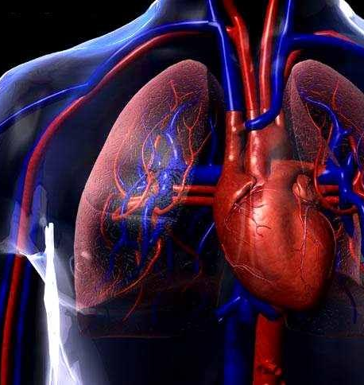
Sistema Circulatório
Prof.:
Anderson Franco

Slide 13
Sistema Cardiovascular
Os principais componentes do sistema cardiovascular são:
Sangue
Vasos sanguíneos: veias e artérias
Coração

Slide 14
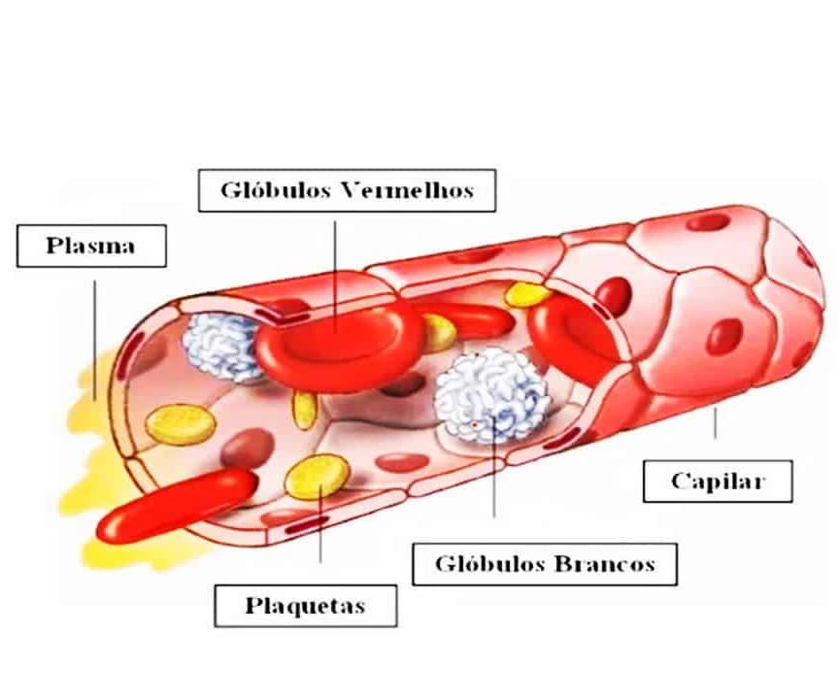
Sangue
Função do sangue:
Transporte de hormônios
Transporte oxigênio e nutrientes às células;
Captura de gás carbônico e excreções celulares;
Defesa a agentes estranhos;
Uma pessoa adulta tem, em média cinco litros de sangue no corpo.

Slide 15
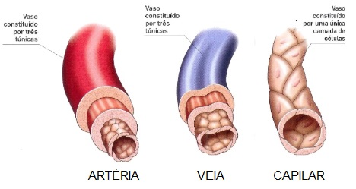
Vasos sanguíneos
Artérias
Veias
Capilares

Slide 16
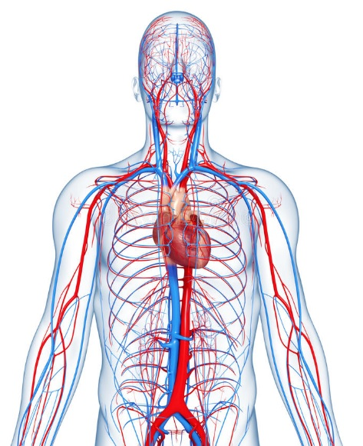
Vasos Sanguíneos – Artérias
Artérias são vasos sanguíneos que garantem o transporte do sangue do coração para os diferentes tecidos do corpo, permitindo, desse modo, que ocorra o fornecimento de oxigênio e nutrientes para todas as células

Slide 17
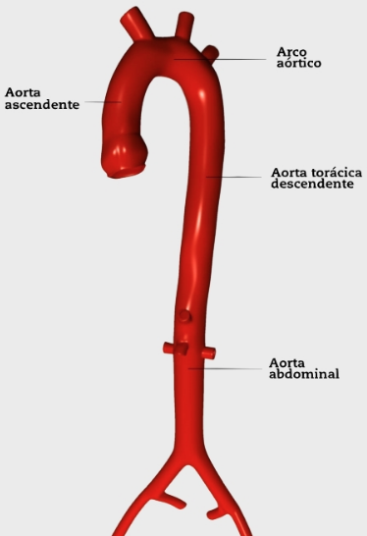
Vasos Sanguíneos – Artéria Aorta
Dividida em 4 partes:
Aorta ascendente
Arco aórtico
Aorta torácica descendente
Aorta abdominal

Slide 18
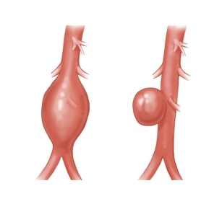
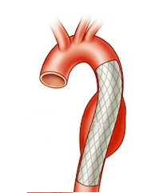
Patologia – Aneurisma
ANEURISMAS:
Dilatações na parede da artéria, por fragilidades, muitas vezes, de origem genética

Slide 19
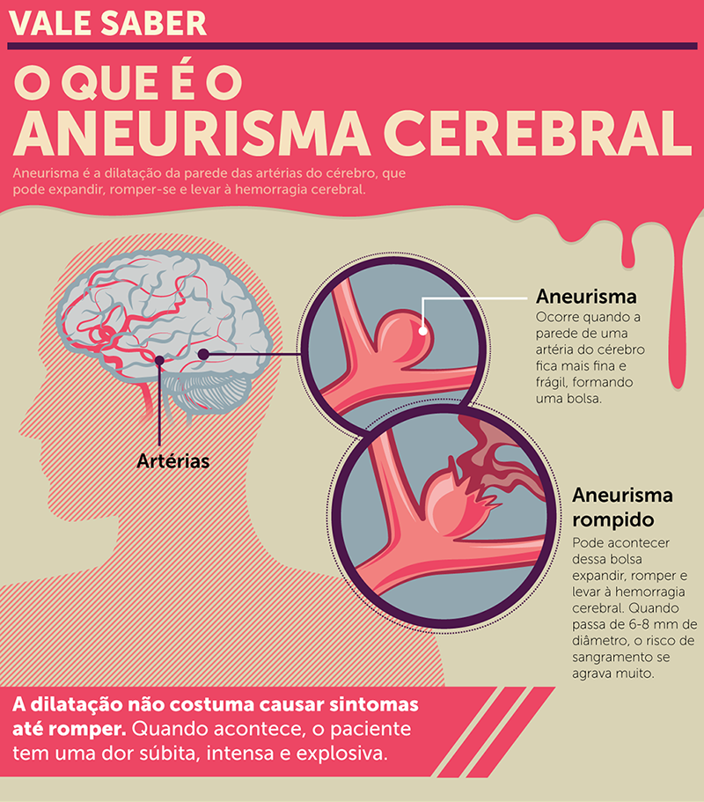
Aneurisma Cerebral

Slide 20
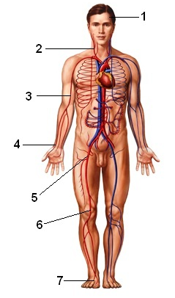
Principais artérias
1. Aorta
2. Temporal
3. Carótida
4. Braquial
5. Radial
6. Femoral
7. Poplíteo
8. Pedial

Slide 21
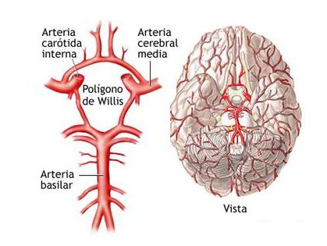
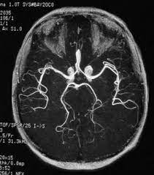
Polígono de Willis

Slide 22
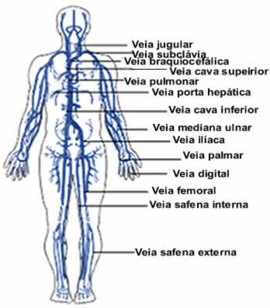
Vasos Sanguíneos – Veias
1. Veia Jugular
2. Veia Subclavia
3. Veia Braquiocefalica
4. Veia cava superior
5. Veia pulmonar
6. Veia porta hepática
7. Veia cava inferior
8. Veia Iliaca
9. Veia Femoral
10. Veia safena

Slide 23
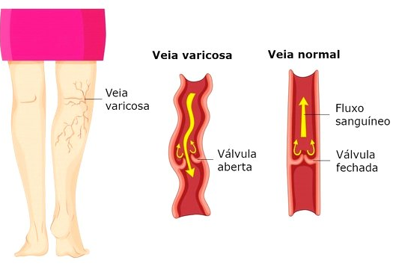
Patologia – Varizes e Varicoses
As varizes são veias dilatadas que aparecem nos membros inferiores causando dores, inchaços, deformações e perda da sensibilidade

Slide 24
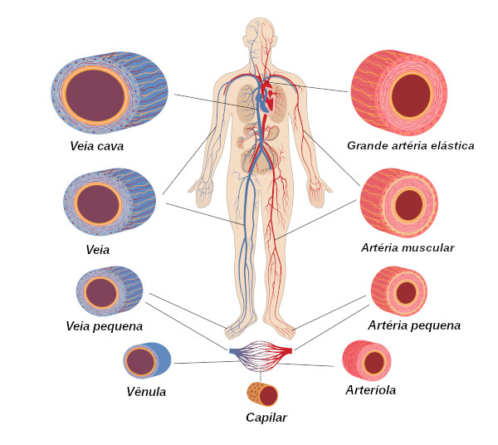
Classificação das veias e artérias

Slide 25
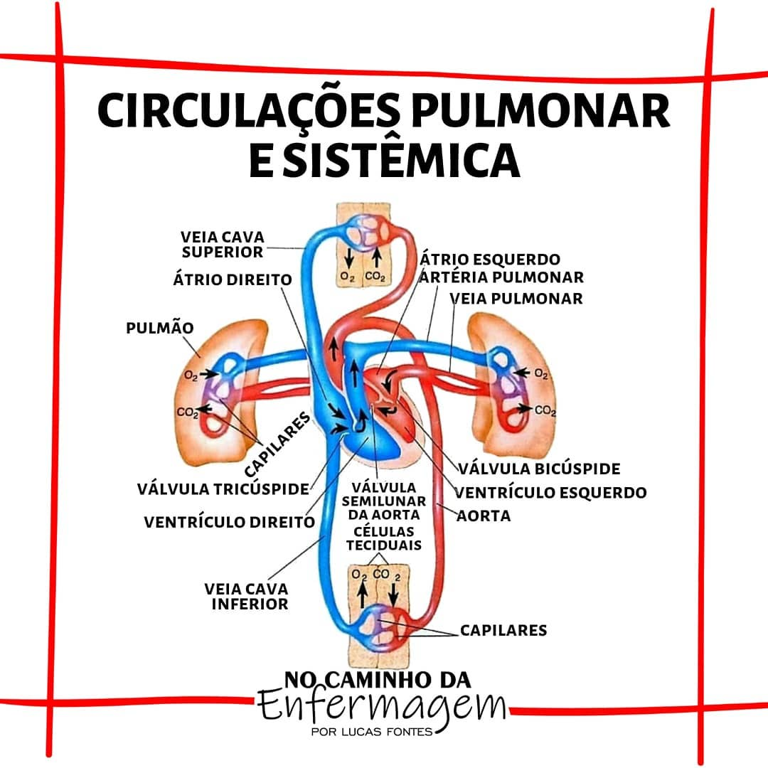
Circulação Pulmonar ou
Pequena circulação
Sangue pobre em oxigênio encontrado no ventrículo direito é bombeado por meio da artéria pulmonar para os pulmões,
Ali recebe oxigênio e volta para o coração pelo átrio esquerdo
Do átrio esquerdo ele desce para o ventrículo esquerdo onde é bombeado para todo o corpo

Slide 26
Circulação Sistêmica
Sangue oxigenado que estava no ventrículo esquerdo é bombeado para o restante do corpo pela artéria aorta.
Sangue com gás carbônico volta pela veia cava e entra no coração novamente pelo átrio direito.

Slide 27
Pergunta
O que é a Circulação Pulmonar ?
O que é a Circulação Sistêmica?

Slide 28
Pergunta
O que é a Circulação Pulmonar ?
R. Circulação do sangue que vai do coração para o pulmão e do pulmão para o coração.
O que é a Circulação Sistêmica?
R. Circulação do sangue que sai do coração com oxigênio pela artéria aorta, passa por todo o corpo e volta para o coração com gás carbônico pela veia cava.

Slide 29
Pergunta
Qual é a principal artéria do corpo humano? O que ela transporta?
Qual é a principal veia do corpo humano? O que ela transporta?

Slide 30
Pergunta
Qual é a principal artéria do corpo humano ?
R. Aorta. Transporta sangue com oxigênio.
Qual é a principal veia do corpo humano?
R. Veia Cava. Transporta sangue com gás carbônico.

